Slide 1
Лабораторная работа №13
Логинов Сергей

Slide 2
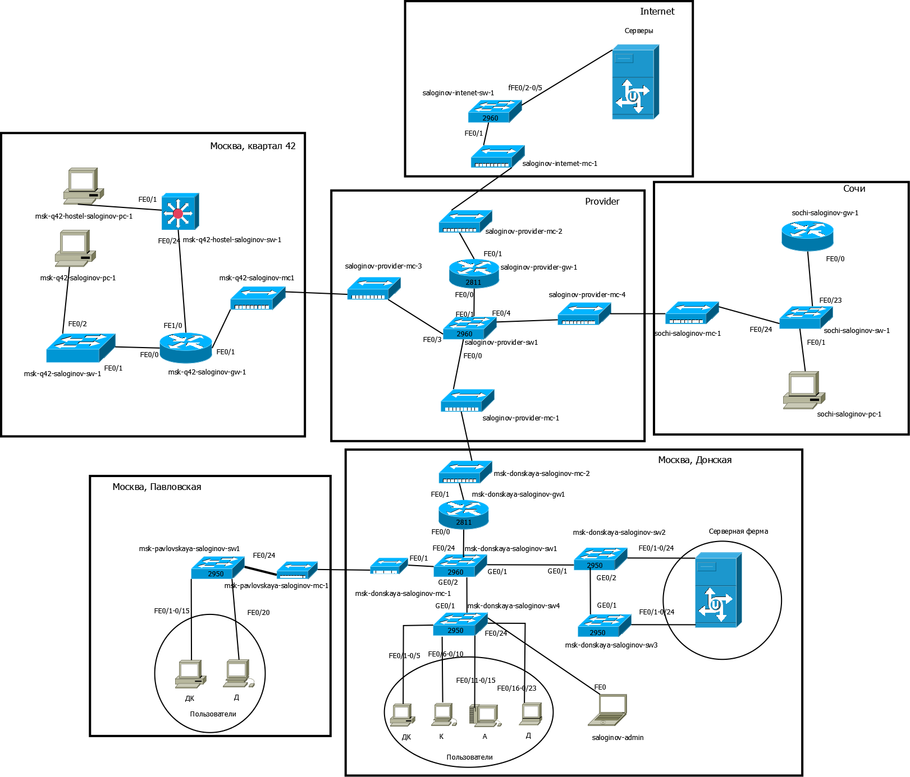
Этап 1

Slide 3
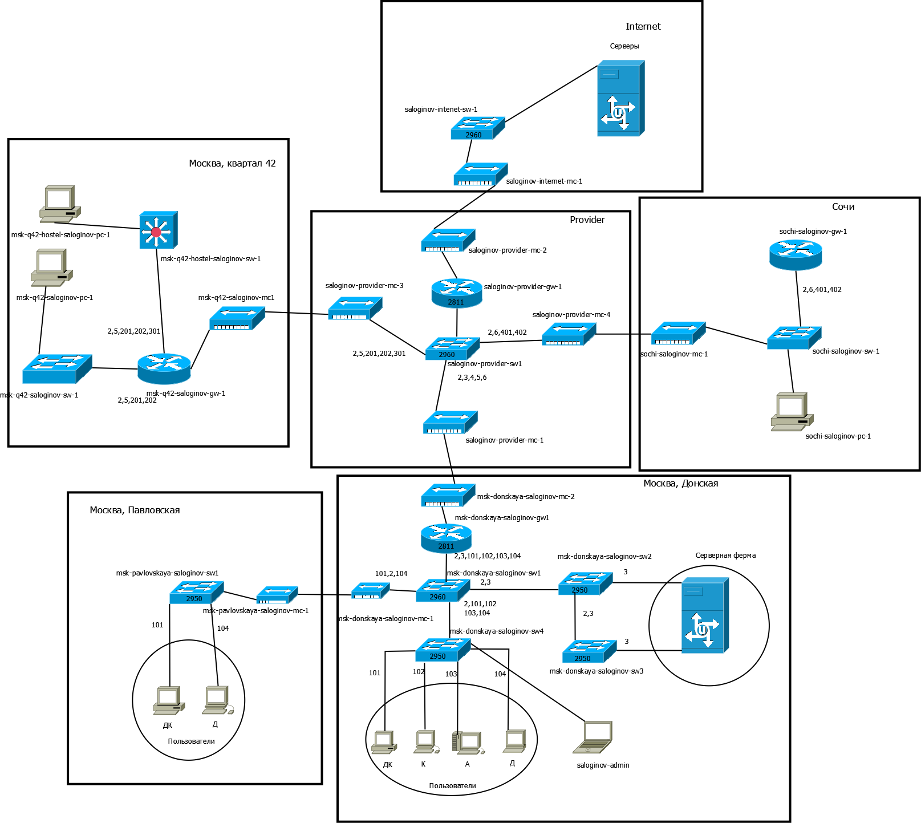

Slide 4
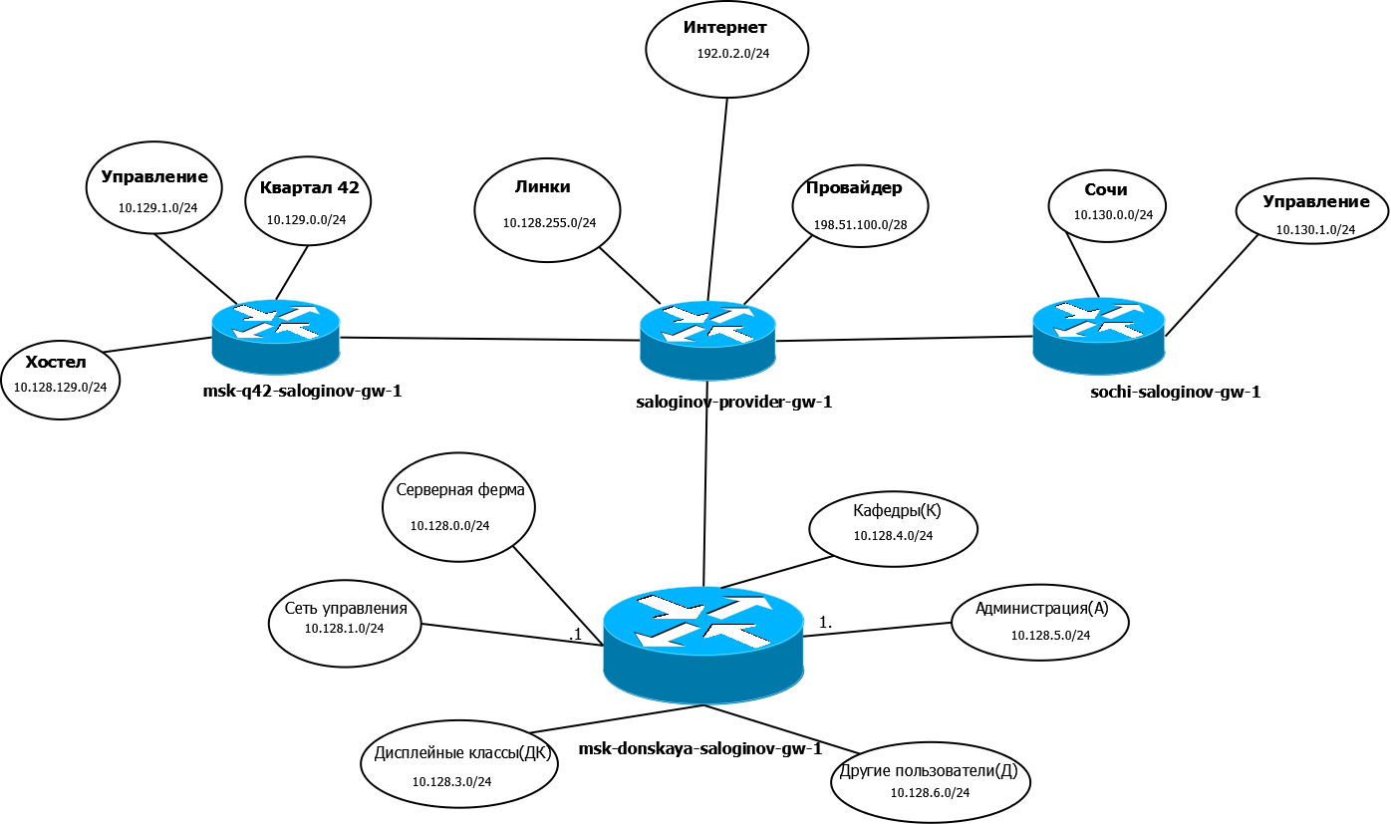

Slide 5
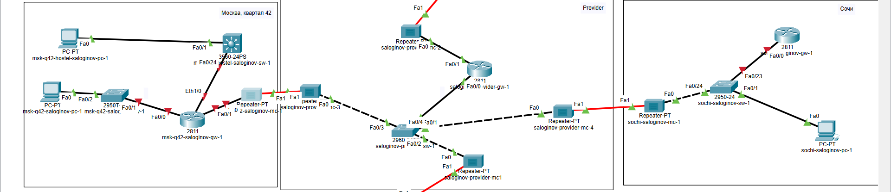
Этап 2

Slide 6
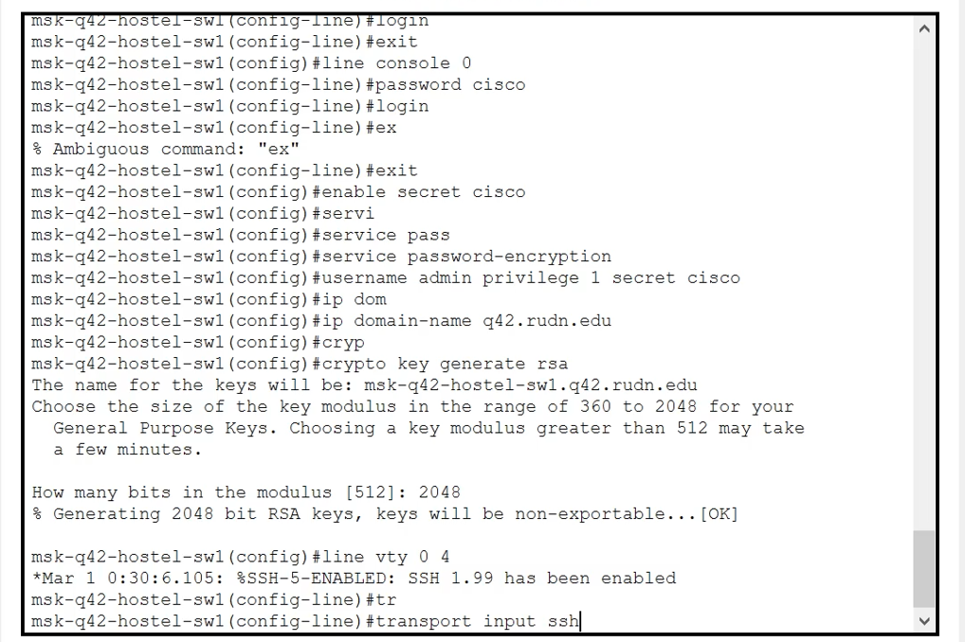
Этап 3

Slide 7
Контрольные вопросы:
1.В каких случаях следует использовать статическую маршрутизацию? Приведите примеры.
2. Укажите основные принципы статической маршрутизации между VLANs.

Slide 8
1. Сеть состоит только из нескольких маршрутизаторов. Использование протокола
динамической маршрутизации в таком случае не представляет существенного
преимущества. Напротив, динамическая маршрутизация может добавить больше
административных издержек.
Сеть соединяется с Интернетом только через единственный ISP. Нет никакой
потребности использовать протокол динамической маршрутизации для этой связи, потому что ISP представляет единственную точку выхода в Интернет.
Большая сеть конфигурируется в осевой топологии. Осевая топология состоит из
центрального расположения (концентратор), и нескольких ответвленных расположений
(спиц), где каждая "спица" имеет только одно соединение с концентратором. Использование динамической маршрутизации было бы ненужным, потому что у каждого ответвления есть
только один путь к данному месту назначения - через центральное расположение.
2.
Запрос МАС-адреса маршрутизатора
Формирование кадра, передача на порт
Кадр попадает на коммутатор, дальнейшее движение зависит от таблицы МАС-адресов.
Если все верно, кадр попадает на маршрутизатор
Извлечение ip-пакета
Далее пакет пересылается по маршрутизаторам согласно таблице маршрутизации, пока не будет достигнут искомый адрес назначения

